Slide 1

LA OBSERVACIÓN:
PARTE_III
El proceso de análisis de la información
Antoni Ruiz Bueno 2020

Slide 2
Aspectos conceptuales de las técnicas de análisis de información
CUALITATIVA
1.- Textos escritos (cualquier material escrito)
2.- Imágenes (estáticas o en movimiento)
Toda información sin cuantificar
Análisis de Contenido
Análisis Interpretativo
Análisis del Discurso
Análisis de datos textuales
TIPOS DE INFORMACIÓ
RECOGIDA
Proceso de Categorización
Análisis de datos
RECUENTO
PRESENCIA AUSENCIA
Análisis de datos numéricos
CUANTITATIVA
Análisis Estadístico
1.- Información recogida mediante
categorización apriorística.
Toda información cuantificada.
Categorización:
Proceso por el cual se agrupan elementos que se piensan que tienen similitud teórico-empírica

Slide 3
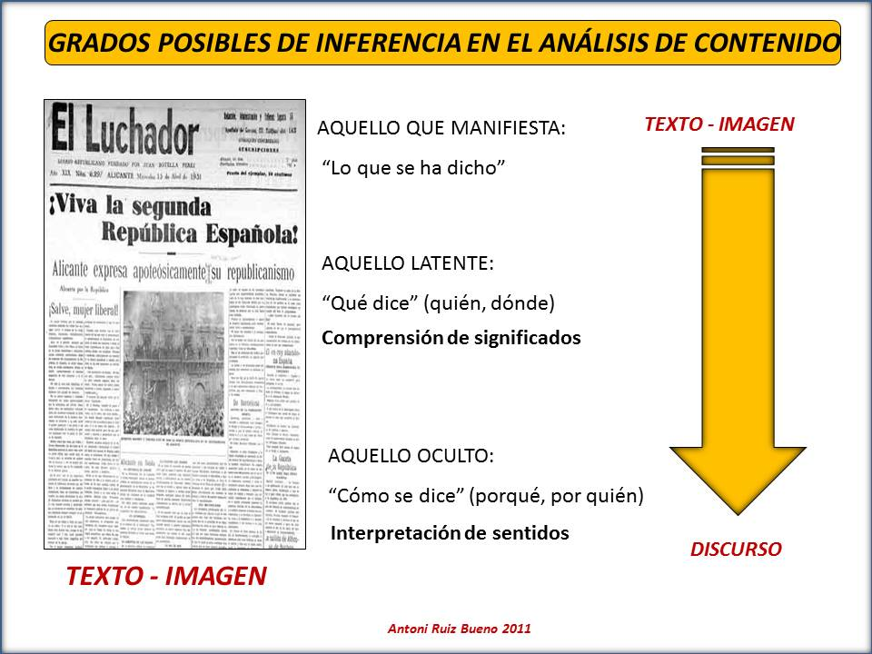
“Todo lo que se dice o escribe es susceptible de ser sometido a análisis de contenido” (Henry y Moscovici (1968) y podríamos añadir, aquello que ven y piensan las personas (la construcción de significados, pero todos ellos para su análisis han de ser textos o elementos de representación de lo dicho, visto o escrito).
La figura plasma de forma global los grados de inferencia que según la RAE, se define como “llevar consigo, ocasionar, conducir a un resultado”, o bien, “sacar una consecuencia o deducir algo de otra cosa” esta cosa son los datos-textos a análisis que se pueden presentar en cualquier análisis de contenido.

Slide 4
ANÁLISIS DE CONTENIDO
Este análisis se mueve entre dos polos: el rigor de la objetividad y la fecundidad de la subjetividad.
Una definición:
"Es un conjunto de técnicas de comunicaciones tendente a obtener indicadores (cuantitativos o no) por procedimientos sistemáticos y objetivos de descripción del contenido de los mensajes, permitiendo la inferencia de conocimientos relativos a las condiciones de producción / recepción (variables inferidas) de estos mensajes . "
Fuente: Bardin (1986). Análisis de contenido. Madrid. Akal-Universitaria. (p. 32)
Por regla general, todo análisis de contenido conlleva tres fases diferenciadas o
tres polos cronológicos:
.- El preanálisis
.- El aprovechamiento del material
.- El tratamiento de los resultados, la inferencia y la interpretación

Slide 5
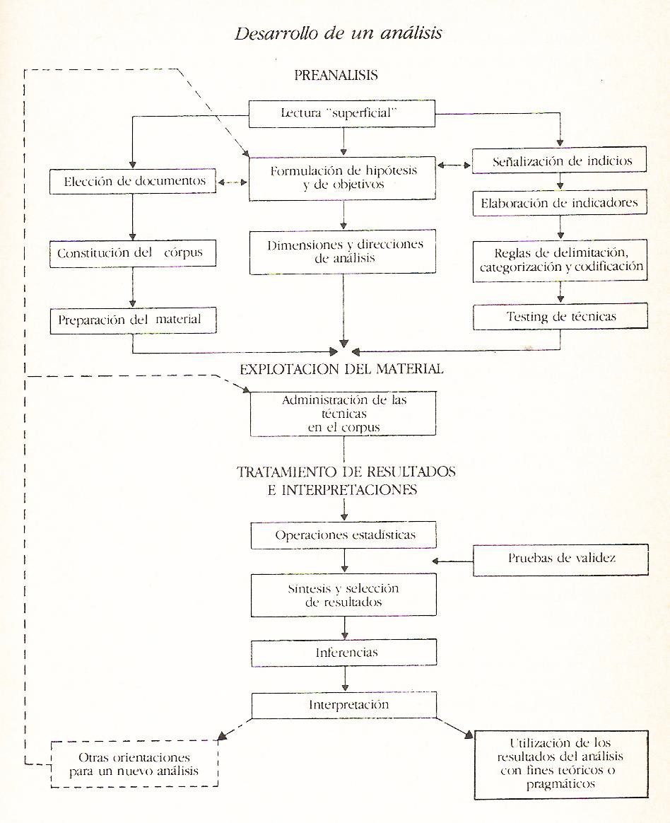
Fuente: Bardin (1986). Análisis de contenido. Madrid. Akal-Universitaria. (p. 77)

Slide 6
Organización del análisis de contenido.
1.- La preanálisis
Esta fase corresponde a una etapa de intuiciones sobre el texto que debemos analizar. Su objetivo es la operacionalización y la sistematización de las ideas que tenemos inicialmente para poder llegar a un sistema preciso para hacer el análisis.
.- La primera actividad a realizar consiste en una lectura "superficial" del texto a analizar.
Con esta lectura lo que se pretende es que surjan hipótesis emergentes y proyecciones sobre el material de las teorías adaptadas al estudio.
Por lo tanto, esta fase del análisis persigue tres objetivos:
A.- La elección de los documentos que serán analizados
B.- La formulación de hipótesis y los objetivos
C.- La elaboración de los indicadores en que apoyar la interpretación final.
A.- Elección de los documentos a analizar
.- Es el universo de documentos de análisis que utilizaremos (pueden estar dados a priori). En concreto, es el tipo de documentos en el que haremos el análisis. En nuestro caso (notas de campo, diarios o anecdotarios).
"El corpus" es el conjunto de documentos tenidos en cuenta para ser sometidos a los procedimientos de análisis.

Slide 7
Para constituir el "corpus" se deben seguir una serie de reglas:
1.- Exhaustividad: por ejemplo, material publicitario sobre los niños en casa que aparecen en TV durante un año. Por lo tanto se tendrá en cuenta todo anuncio con las características reseñadas para hacer el análisis.
2.- Representatividad: Hacer el análisis sobre una muestra del material recogido (problemas de muestreo).
3.- Homogeneidad: Los documentos deben obedecer a unos criterios de selección precisos y no presentar demasiada singularidad respecto a los criterios de selección.
4.- Pertenencia: Los documentos deben ser adecuados a los objetivos del análisis.
B.- La formulación de hipótesis y los objetivos
Una hipótesis es, una afirmación provisional que hago que se pretende verificar o rechazar mediante los procedimientos de análisis. Su origen puede ser la intuición del investigador o bien el supuestos teórico de los que se parte.
Las hipótesis se formulan a partir de preguntarse:
"Es cierto que, como sugiere la teoría del problema en cuestión y el conocimiento que yo tengo ....... O bien, ¿Qué sugieren mis primeras lecturas del material ... "
El objetivo, podríamos decir que es la intención general que se le da a los resultados obtenidos. (Cuadro pragmático o teórico de los datos obtenidos).

Slide 8
C.- La elaboración de los indicadores en que apoyar la interpretación final.
Si consideramos los textos como portadores de índices o elementos que el análisis hará hablar.
El trabajo preparatorio será la elección de estos elementos o índices en función de nuestras hipótesis y su organización sistemática en indicadores.
Este trabajo de preanálisis conlleva:
.- Delimitación del texto en unidades comparables
.- De categorización por el análisis temático
.- El tipo de codificación que se utilizará.
Preparación del material:
Antes del análisis propiamente dicho debemos preparar el material. Esta preparación consiste en una adecuación tanto material como formal de los datos. Si el análisis se realiza manualmente, consiste en la organización del material para registrar los códigos a utilizar (prever una columna o un margen amplio en la página donde se va a realizar el análisis). Por el contrario si el análisis es informatizado considerar las especificaciones de cada programa (Atlas.it, Spad, Mudist, AQUAD, QDAMiner, Nvivo, Iramuteq, etc ..)

Slide 9
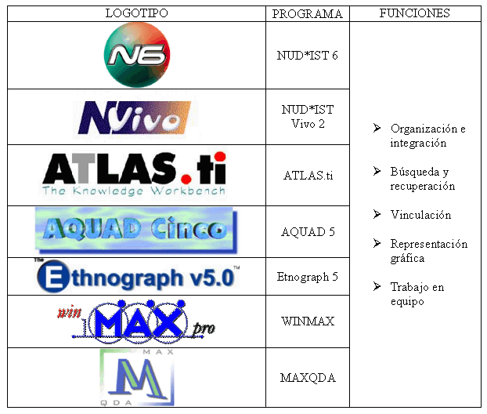
Algunos Programas informáticos de tratamiento de datos textuales
Spad-t Dtm-Vic Iramuteq
T-LAB
QDA Miner

Slide 10
Organización del análisis de contenido.
2.- Explotación del material
Una vez hecha la fase previa de análisis, viene la fase de explotación del material o fase propiamente dicha de análisis. Consiste en la aplicación sistemática de las decisiones tomadas y además, en las operaciones de codificación, descomposición o enumeración en función de las consignas que se han formulado previamente.
(Más adelante veremos cómo se codifica y categoriza el texto).
El procedimiento es el mismo tanto si el análisis es informatizado o no.
3.- Explotación del material
Los resultados obtenidos son tratados de forma que resulten significativos y válidos. Se pueden presentar frecuencias, porcentajes o análisis complejos (análisis multivariados etc.) que nos permiten hacer cuadros, figuras o modelos que condensan y ponen de relieve las informaciones aportadas por el análisis.

Slide 11
La concreción del análisis de contenido
Lo primero de todo es saber “el por qué” se analiza y explicarlo, para poder conocer “el cómo analizar”. En este caso, las hipótesis son muy necesarias.
Pero también se puede analizar para describir "para ver que hay" (análisis exploratorio), en este caso, el cómo analizo es lo que podrá precisar el por qué.
Tratar el texto es, por decirlo de alguna manera, codificarlo.
"La codificación es el proceso por el cual los datos brutos son transformadas
sistemáticamente y agregadas en unidades que permiten una descripción precisa de las
características que pertenecen al contenido“
Holsti (1969). Content Analysis for the social sciencessand Humanities. Reading, MA: Addison Wesley.
La organización de la codificación comprende 3 grandes apartados (caso del análisis de
contenido cuantitativo y categorial):
1.- La descomposición del texto: La elección de las unidades a registrar
2.- La enumeración: Elección de las reglas de recuento
3.- La clasificación y la agregación: elección de las categorías.

Slide 12
1.- La descomposición del texto: La elección de las unidades a registrar.
Este apartado se refiere a ¿qué elementos del texto debemos tener en cuenta?.
¿De qué manera debemos descomponer el texto en elementos acabados?.
La elección de las unidades de registro deben tener una concordancia con las características del material y los objetivos de estudio.
La unidad de registro
Es la unidad de significación que debemos codificar (anotar, cuantificar, etc.). Corresponde a un segmento o corte de contenido del texto que formará la base para poder categorizar y recontar.
De hecho en el análisis de contenido, el criterio de descomposición es siempre de orden semántico (lo que significa) pero se puede dar también una correspondencia con las unidades formales (palabra, palabra y frase, frase y unidad significante, etc.)
Las unidades de registro más utilizadas son:
a.- La palabra.
b.- El tema.
c.- El objeto o referente.
d.- El personaje.
e.- El evento, - El documento. -La unidad de contexto. (No lo explicaremos aquí)

Slide 13
a.- La palabra
Es una unidad mínima del texto. Se pueden retener todas las palabras, o bien las palabras clave o palabras tema.
Ejemplo:
Realizar un análisis sobre una categoría de palabras (los sustantivos, los adjetivos, los verbos, adverbios etc.)
b.- El tema
Podemos definir el tema como unidad de registro:
"Una afirmación sobre un sujeto. Es decir, una frase, o una frase compuesta,
habitualmente un resumen o una frase condensada, detrás de la cual puede resultar
afectado un amplio conjunto de formulaciones singulares “
. Berelson (1952). Content analysis in communications research. Glencoe: Free press publications.
“Una unidad de significación compleja, de longitud variable: su realidad no es de orden lingüístico, sino de orden psicológico: una afirmación, y también una alusión, pueden constituir un tema; a la inversa, un tema puede ser desarrollado en varias
afirmaciones (proposiciones). Un fragmento cualquiera puede remitir a varios temas”.
Unrug (1974). Analyse de contenu et acte de parole. Paris: Delagarde Ed. universitaires
Hacer un análisis temático consiste en localizar los "núcleos de sentido" que componen el texto, la comunicación, las imágenes etc., y su presencia o frecuencia de aparición podrán significar algo para el objetivo de análisis elegido.

Slide 14
c.- El objeto o referente.
Se trata de temas ejes alrededor de los cuales se organiza el discurso.
Ejemplo:
Análisis de los objetos de actitud en los diarios de información general sobre los catalanes.
En este caso se descompone el texto en función de las actitudes y se agrupa en torno a este todo lo que dicen los periódicos.
d.- El personaje
Se explora el personaje (el ser humano o equivalentes, animales etc.) y se clasifica según las categorías de análisis.
Ejemplo:
Se busca el personaje (de dibujos animados TV y el trato a las niñas).
En este caso se establece la plantilla de registro en función de las características o atributos del personaje, las niñas en las dibujos animados de TV, anotando el carácter, rol, status social, edad, la tipología familiar, etc.

Slide 15

2.- La enumeración : Elección de las reglas de recuento
Debemos diferenciar entre la unidad de registro (lo que se dice o explica) y la regla de enumeración (el modo de contar).
Aquí presentaremos algunas formas de contar las unidades escogidas para el análisis (palabras, temas, personajes etc.). La idea que presenta este aspecto es que si en un texto aparece un número de veces más alto una unidad de registro, en principio debemos suponer que es más importante que otra que aparezca menos.
La presencia o ausencia de la unidad de registro
Se trata de ver si una unidad de registro (por ejemplo el tema) aparece más o menos en el texto. En este caso podríamos decir que aparece B pero no D.
La frecuencia de aparición
Que puede ser absoluta o ponderada.
Se trata de registrar la cantidad de veces que aparece la unidad de registro en el texto. (A, aparece 3 veces, D = 2; B= 10 y C=0)
Otras formas:
La intensidad, la dirección, El orden de aparición etc.
Suponiendo que las unidades de registro son las siguiente:
A
B C D

Slide 16
3.- La clasificación y la agregación: elección de las categorías.
La mayoría de los análisis de contenido se organizan en torno a un proceso de categorización.
"La categorización es una operación de clasificación de los elementos constitutivos de un conjunto por diferenciación, mediante la agrupación por analogía, a partir de criterios previamente definidos. Las categorías son clases que reúnen un grupo de elementos (unidades de registro) bajo un título genérico, esta reunión se hace a partir de las características comunes de los elementos. "
Fuente: Bardin (1986). Análisis de contenido. Madrid. Akal-Universitaria (p. 90)
El criterio de categorización puede ser semántico (categorías temáticas: por ejemplo, todos los temas que denoten ansiedad se colocarán en la categoría "ansiedad", mientras que los que signifiquen posesión ubicarán en la categoría "posesión“).
El proceso de categorización es de tipo estructuralista y comporta dos etapas:
1.- El inventario: aislar los elementos.
2.- La clasificación: distribuir los elementos y buscar o imponer a los mensajes una cierta organización.

Slide 17
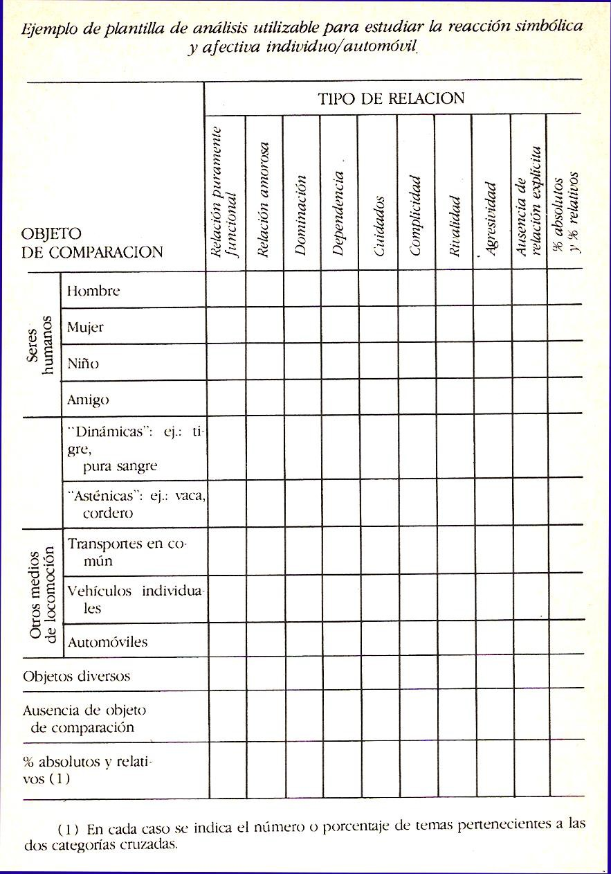
La categorización puede tomar dos procesos inversos:
1.- Si se tienen las categorías previamente, el análisis consiste en ubicar los elementos que se encuentran en el texto en cada una de las categorías.
Fuente: Bardin (1986). Análisis de contenido. Madrid. Akal-Universitaria (p. 47)

Slide 18
2.- Cuando NO se tienen las categorías, lo que se hace es una clasificación analógica y progresiva de los elementos del texto.
Podemos decir que es un procedimientos de similitud o parecidos respecto al significado , es como amontonar cosas parecidas.
La definición conceptual de cada categoría no se define hasta el final de la operación de “amontonamiento”
Veamos el ejemplo que nos propone Gil Robles (1994):

Slide 19
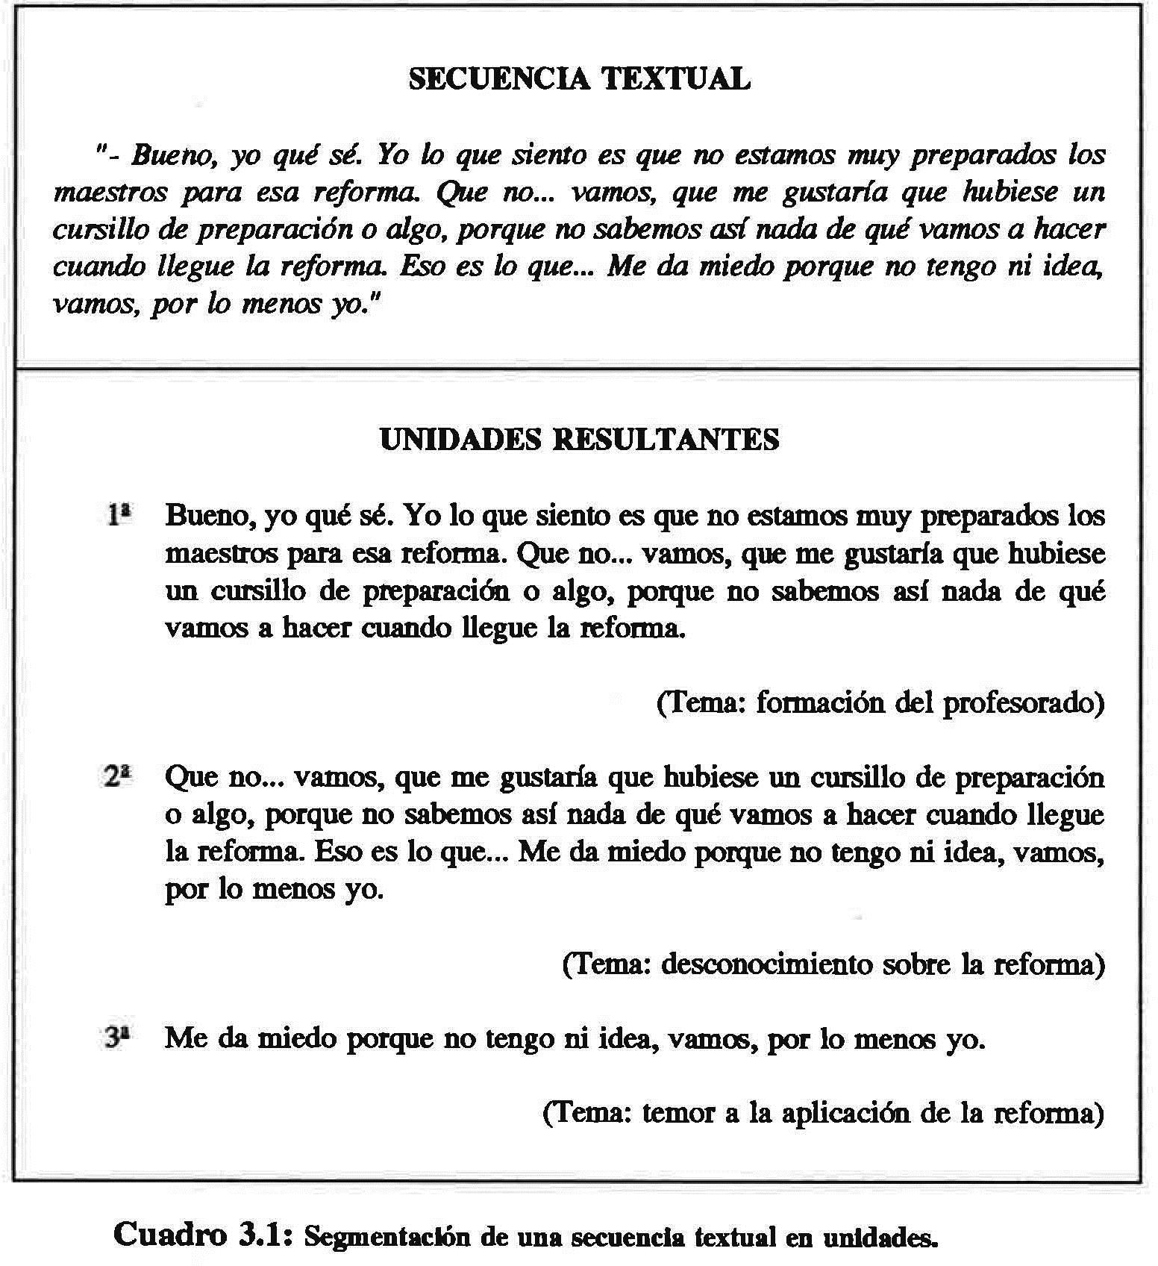
Gil Flores, J. (1994). Análisis de datos cualitativos. Aplicaciones a la investigación educativa. Barcelona: PPU.

Slide 20
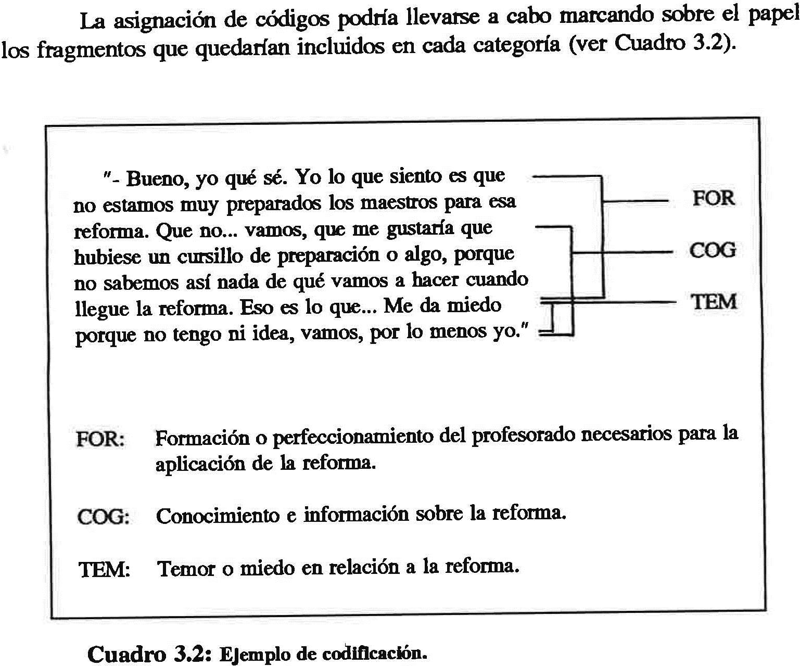
Gil Flores, J. (1994). Análisis de datos cualitativos. Aplicaciones a la investigación educativa. Barcelona: PPU.

Slide 21
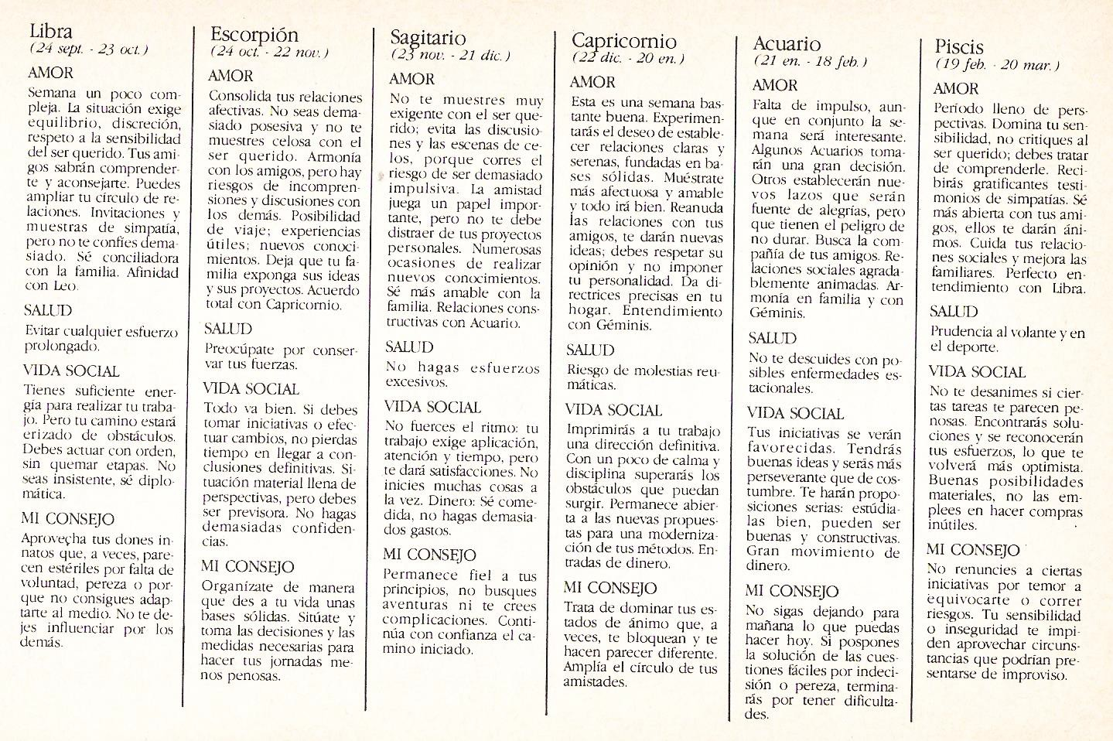
Análisis del horóscopo
Fuente: Bardin (1986). Análisis de contenido. Madrid. Akal-Universitaria (p. 56 )

Slide 22
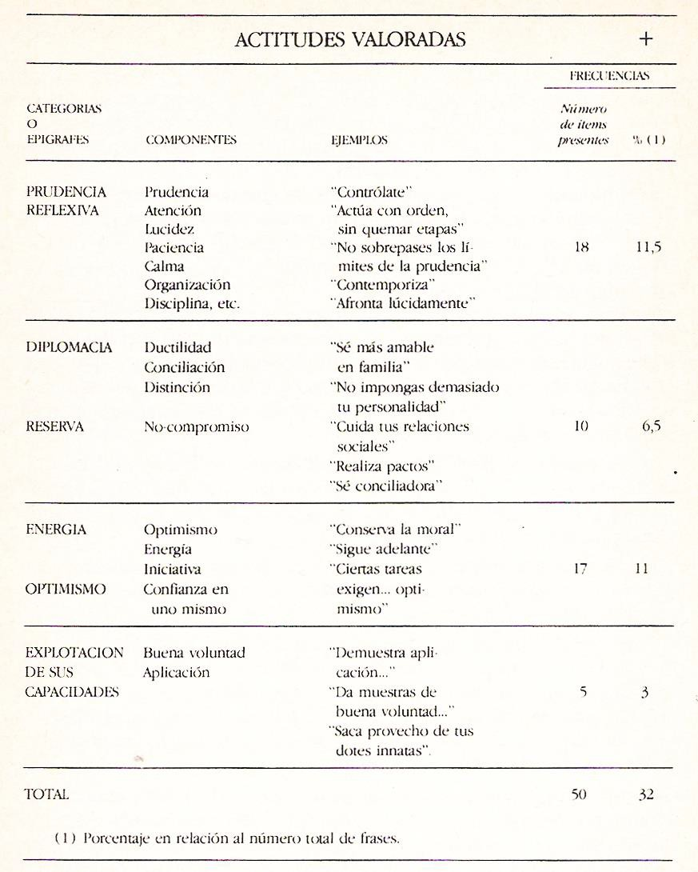
Fuente: Bardin (1986). Análisis de contenido. Madrid. Akal-Universitaria (p. 60)

Slide 23
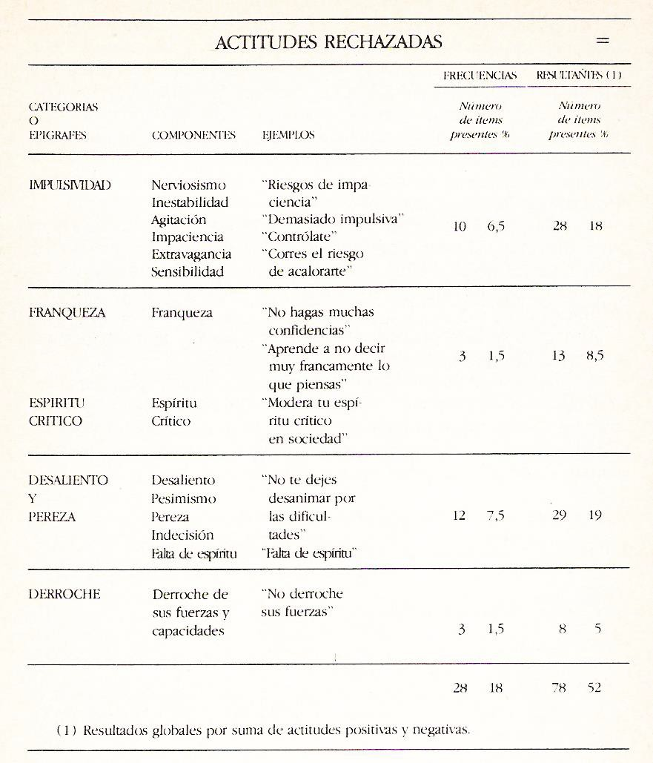
Fuente: Bardin (1986). Análisis de contenido. Madrid. Akal-Universitaria (p. 61)

Slide 24
Ejemplos

Slide 25
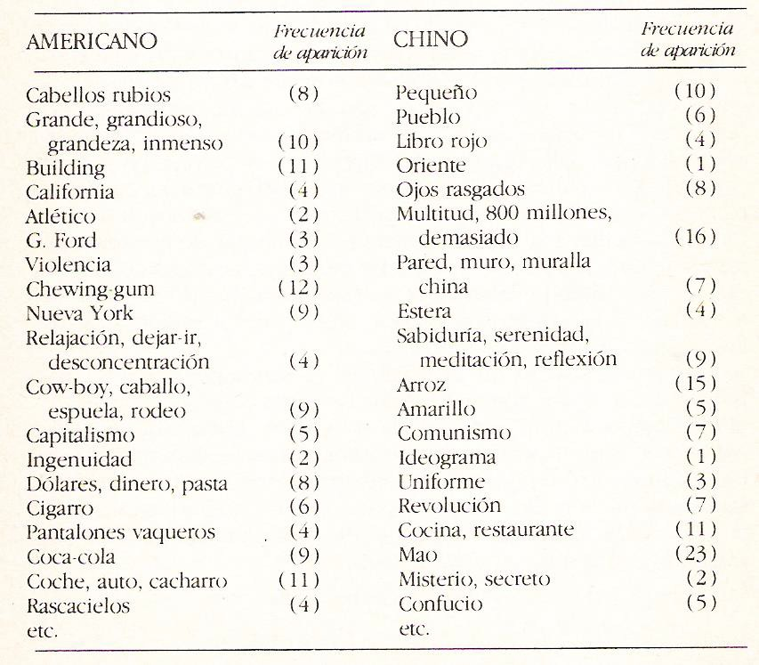
Associació lliure de paraules a conceptes. (Americà i Xinés)
Fuente: Bardin (1986). Análisis de contenido. Madrid. Akal-Universitaria (p. 40)

Slide 26
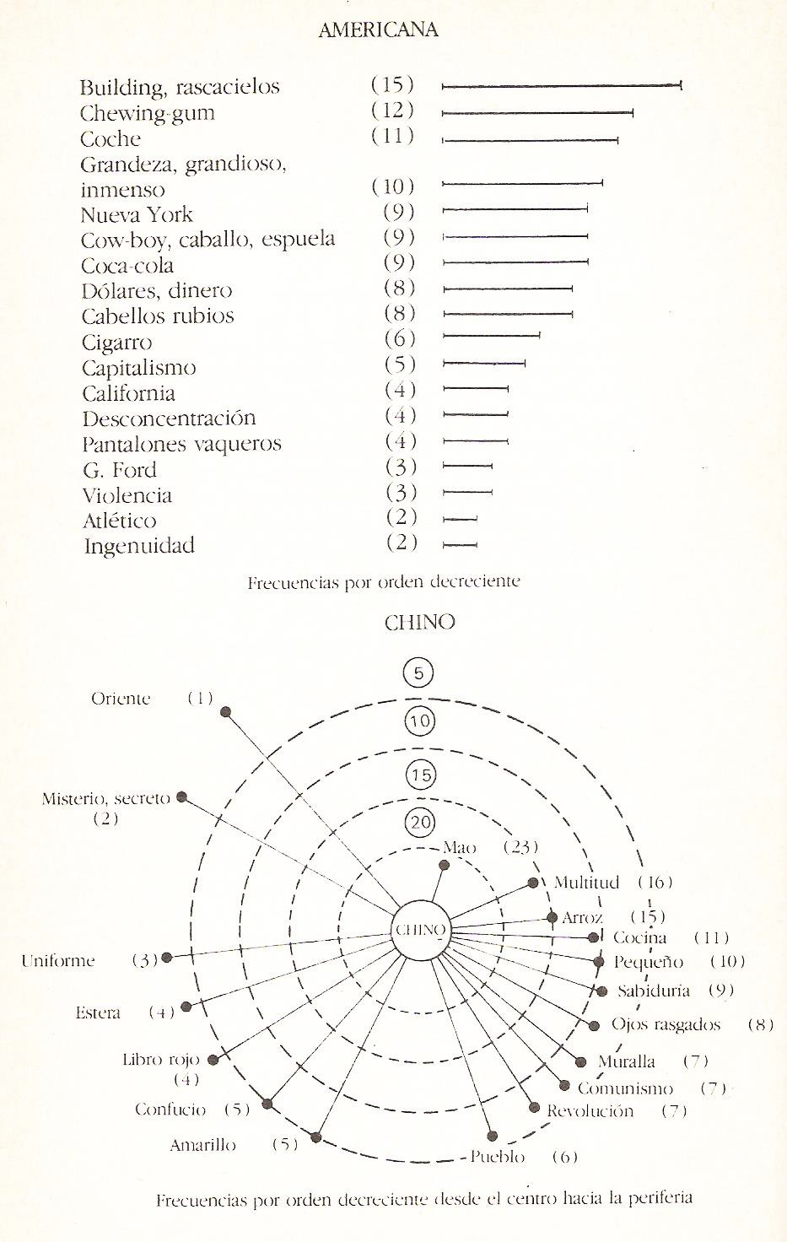
Fuente: Bardin (1986). Análisis de contenido. Madrid. Akal-Universitaria (p. 42)

Slide 27
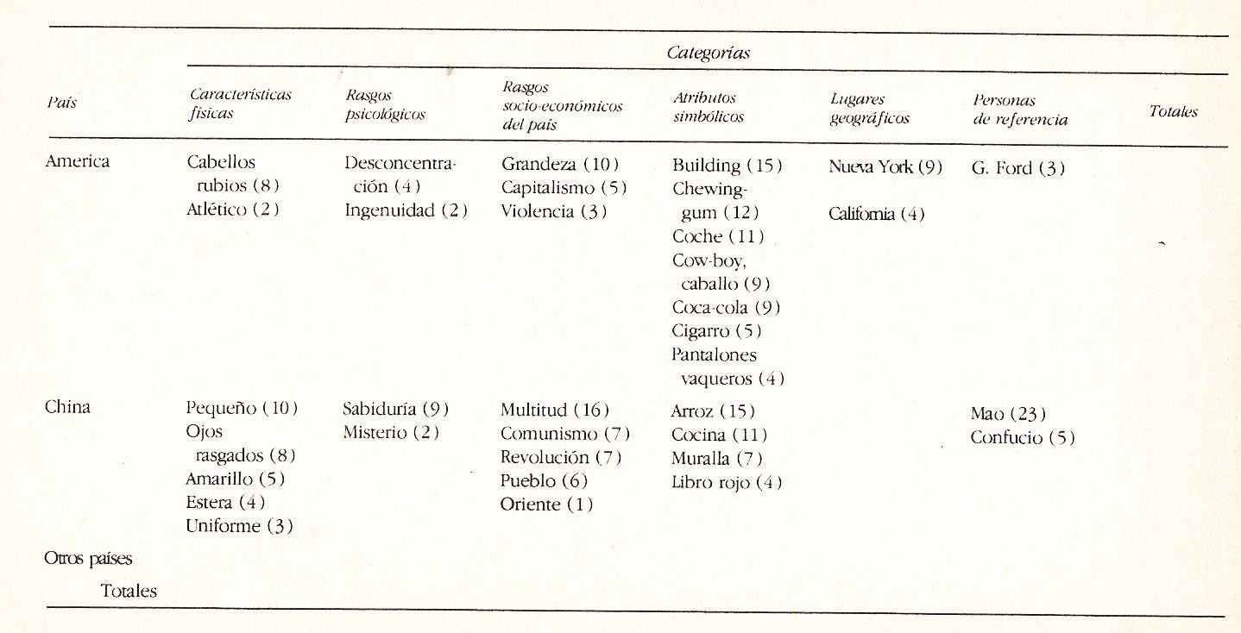
Categorias creadas
Fuente: Bardin (1986). Análisis de contenido. Madrid. Akal-Universitaria (p. 44)

Slide 28
GUÍAS DE OBSERVACIÓN TOM Y JERRY CARTOON NETWORK
ÍTEMS A OBSERVAR (Categorias) | ELEMENTOS PARA COMPLETAR LA GUÍA
1.1 PRINCIPALES TEMAS PLANTEADOS TRAMA ARGUMENTAL FORMAS SIMBÓLICAS- REPRESENTACIONALES PRESENTES EN EL MENSAJE | Los capítulos se articulan en torno a las disputas y rivalidades entre los dos personajes centrales: un gato y un ratón. Este capítulo, como todos los de la serie, se estructuran en torno a una situación de conflicto entre el gato y el ratón. Situación que se repite, con variantes anecdóticas, de manera constante. Las laceraciones físicas ponen un corte al conflicto para, un momento después, dar origen a otro y, de ese modo, relanzar la animación. Se recrean los estereotipos del personaje grande y torpe, en contraposición al diminuto y hábil. Los enfrentamientos, profusos en golpes, regresan cada secuencia a la situación inicial.
2. COMPONENTES DE OTROS GÉNEROS | Comedia y cómics.
3.1. LENGUAJE VERBAL | Carga emotiva dominante: humorística. Características del vocabulario: Los personajes no hablan.
3.2. IMAGEN | Encuadre: Planos móviles. Puesta en escena: Ubica a los personajes y objetos en los diversos ámbitos inherentes a la trama narrativa. Predominan las escenas en interiores. Perspectiva: Lineal.
3.3. SONIDO | Los fondos musicales y efectos sonoros trasmiten la carga emotiva de las acciones.

